Slide 1
Mathematik / Physik
WPU Klasse 10
Inhalt: weiterführende Themengebiete, die im Regelunterricht zu kurz oder gar nicht zur Sprache kommen
kein Vorgriff auf die Inhalte des Unterrichts in der Oberstufe
Behandelte Themen sind abhängig von der Lehrkraft
Auswahl an möglichen Themen auf den nächsten Folien

Slide 2
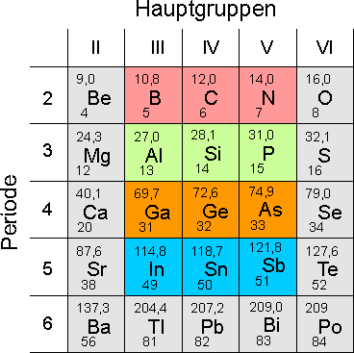
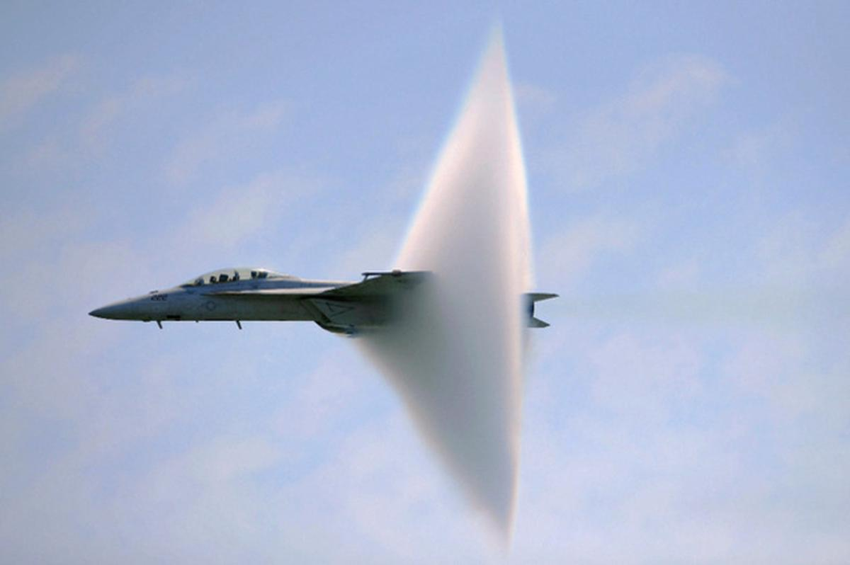
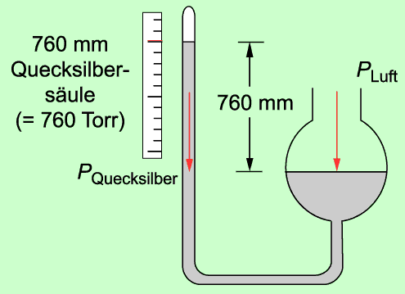
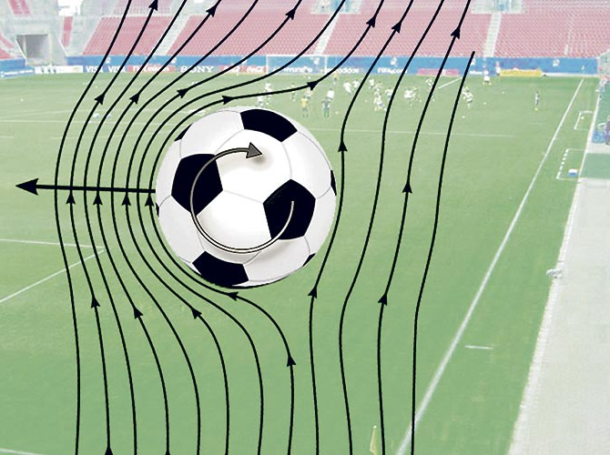
Physik
WPU Klasse 10
Mögliche Themen:
Halbleiterphysik
Elektronik
Strömungslehre
Hydrostatik
Aerodynamik
Notes:
Fast alle nutzen sie, meistens ohne groß darüber nachzudenken: Halbleiter. Sie sind das Grundmaterial der Elektronik: jeder Chip, jede Leuchtdiode und jede Solarzelle, sie alle bestehen aus Halbleitern. So vielfältig und komplex wie ihr Anwendungsfeld sind auch ihre elektrischen Eigenschaften.
Wie funktioniert eine „Bananenflanke“?
Warum fliegen Flugzeuge und was ist der Überschallknall?

